Slide 1
自动检测技术与系统
15
检测技术

Slide 2
15.1
检测技术概述
内容提纲
15.2
测量方法
15.3
测量系统
15.4
测量数据处理方法
本章要点

Slide 3
15.1
检测技术概述
在工业生产这个领域内，广泛地应用检测技术，如生产过程中产品质量的检测、产品质量的控制、提高生产的经济效益、节能和生产过程的自动化等。这些都要测量生产过程中的有关参数/进行反馈控制，以保证生产过程中的这些参数处在最佳状态。
检测技术研究的主要内容是被测量的测量原理、测量方法、测量系统和数据处理四个方面。

Slide 4
15.2
测量方法
15.2.1
直接测量、间接测量和联立测量
（按手段分类）
15.2.2
偏差式测量、零位式测量和微差式测量
（按测量方式分类）

Slide 5
15.2.1
直接测量、间接测量和联立测量
一、直接测量
应用已标定好的仪表直接测量，测出未知量，称为直接测量。
二、间接测量
对与被测物理量有确定函数关系的几个量进行测量，将测量值代入函数关系式，经过计算得到所需的结果，这种方法称为间接测量。
例： P = U I , V = π r² h

Slide 6
15.2.1
直接测量、间接测量和联立测量
三、联立测量(也称组合测量)
在应用仪表进行测量时，若被测物理量必须经过求解联立方程组，才能得到最后结果，则称这样的测量为联立测量。
例：R_{t}=R₀(1+At+Bt²) ,测A和B

Slide 7
15.2.2
偏差式、零位式和微差式测量
一、偏差式测量
二、零位式测量
三、微差式测量

Slide 8
一
偏差式测量
在测量过程中，用仪表指针的位移(即偏差)决定被测量的测量方法。
被测介质压力使弹簧变形，产生弹性反作用力
当被测介质压力产生的作用力与弹簧反作用力相平衡时，活塞达到平衡
这时指针位移在标尺上对应的刻度值，就表示被测介质压力值。
过程简单、迅速，但精度较低。
类似于开环控制的特点。
图l5-l 压力表

Slide 9
二
零位式测量
在测量过程中，用指零仪表的零位指示，检测测量系统的平衡状态；
在测量系统达到平衡时，用已知的基准量决定被测未知量的测量方法。
有比较高的测量精度
但是，测量过程比较复杂，在测量时，要进行平衡操作，花费时间长
自动平衡的反应速度也不高，只适用于测量变化较慢的信号
类似于闭环控制的特点。
图l5-2 电位差计的简化等效电路

Slide 10
三
微差式测量
微差式测量法综合了偏差式测量法与零位式测量法的优点，将被测的未知量与已知的标准量进行比较，并取得差值，然后用偏差法测得此差值。
X——被测量， N——标准量， Δ——偏差值
微差式测量法的优点是反应快，而且测量精度高，它特别适用于在线控制参数的检测。类似于复合控制的特点。
图15-3 微差法测量稳压电源输出电压的微小变化

Slide 11
15.3
测量系统
对于比较简单的测量工作，只需要一台仪表就可以解决问题。
对于比较复杂、要求较高的测量工作，往往需要使用多台测量仪表，并且按照一定规划将它们组合起来，构成测量系统。
15.3.1
测量系统的构成
15.3.2
主动式测量系统与被动式测量系统
15.3.3
开环测量系统与闭环式测量系统

Slide 12
15.3.1
测量系统的构成
功能环节组成:
①敏感元件
②变量转换环节
③变量控制环节
④数据传输环节
⑤数据显示环节
⑥数据处理环节
图15-4 测量系统的原理结构框图

Slide 13
15.3.2
主动式测量系统和被动式测量系统
主动式测量系统的特点是在测量过程中需要从外部向被测对象施加能量。
被动式测量系统的特点是在测量过程中不需要从外部向被测对象施加能量。
图15-5 主动式测量系统
图15-6 被动式测量系统

Slide 14
15.3.3
开环式测量系统和闭环式测量系统
一、开环式测量系统
二、闭环式测量系统
响应延迟、滞后
响应快、误差较大
图15-7 开环式测量系统
图15-8 闭环式测量系统

Slide 15
15.4
测量数据处理方法
通过计算得到更接近真值的数据
15.4.1
静态测量数据处理方法
动态测量数据处理方法
15.4.2

Slide 16
15.4.1
静态测量数据处理方法
一、误差与精确度
二、测量数据的统计处理
三、间接测量中误差的传递
四、有效数字及其计算法则
五、实验数据方程表示法--回归分析法
六、测量数据的图解分析

Slide 17
一
误差与精确度
1．测量误差
2．系统误差、偶然误差和疏失误差
3．基本误差和附加误差
4．与仪表性能有关的常用术语
5．常见的系统误差及降低其对测量结果影响的方法
6．系统误差的综合与分配

Slide 18
一
误差与精确度
1．测量误差
测量的目的是希望通过测量求取被测未知量的真实值，以L表示。
由于种种原因，造成被测参数的测量值与真实值并不一致，即存在测量误差。
测量误差的表示方法有以下几种:
①绝对误差
绝对误差是指测量结果的测量值与被测量的真实值之间的差值。可表示为 Δ = X - L
式中 L：真实值
X：测量值(指示值)

Slide 19
一
误差与精确度
1．测量误差
②相对误差δ
绝对误差与被测量真实值的比值，它以无量纲的百分数表示:
表示和比较测量结果的精确程度。
在实际计算时，常用测量值代替真实值L。一般取绝对误差Δ与高一级标准仪器的测量值 X' 之比来计算相对误差。
量程选择：被测量在（2/3～1）满量程之间，可以得到较小的相对误差。

Slide 20
一
误差与精确度
1．测量误差
③引用误差
相对误差可用来比较两种测量结果的准确程度，但不能用来评价不同仪表的质量。
同一台仪表在整个测量范围内的相对测量误差不是定值。
引用误差：测量的绝对误差与测量仪表的上限值A的百分比。
仪表的精度等级采用引用误差大小来定义。

Slide 21
一
误差与精确度
2．系统误差、偶然误差和疏失误差（按规律性分）
（1）系统误差（准确度）
对同一物理量进行多次重复测量时，按照一定规律性出现的误差。
系统误差包括仪器误差、环境误差、读数误差及由于调整不良、违反操作规程所引起的误差等。
（2）偶然误差（精密度）
对某一物理量进行多次重复测量时，偶然误差出现带有偶然性，它的数值大小和符号都不固定，但是却服从统计规律性，呈正态分布。

Slide 22
一
误差与精确度
偶然误差特性：
绝对值相等、符号相反的误差在多次重复测量中出现的可能性相等；
在一定测量条件下，偶然误差的绝对值不会超出某一限度；
绝对值小的偶然误差比绝对值大的偶然误差在多次重复测量中出现的机会要多，即误差值愈小，出现机会愈多。

Slide 23
一
误差与精确度
2．系统误差、偶然误差和疏失误差
（3）疏失误差（粗大误差，坏值）
疏失误差的产生是由于测量者在测量时的疏忽大意而造成的。
例如，仪表指示值被读错、记错、仪表操作错误，计算错误等。
疏失误差的数值一般都比较大，没有规律性。
发现后剔除，或测量数据作废。

Slide 24
一
误差与精确度
3. 基本误差和附加误差（按使用角度分）
①基本误差
仪表在规定的标准条件下所具有的误差。
②附加误差
当仪表使用条件偏离额定条件时，就会出现附加误差，例如，温度附加误差、频率附加误差、电源电压波动附加误差、倾斜放置附加误差等。
在使用仪表进行测量时，应根据使用条件，在基本误差上再分别加以各项附加误差。

Slide 25
一
误差与精确度
4．与仪表性能有关的常用术语（仪表校验用）
①零点误差: 当输入为0%时输出的误差。
一般用满量程的百分数表示零点误差
图15-9 零点误差

Slide 26
一
误差与精确度
4．与仪表性能有关的常用术语（仪表校验用）
②量程误差:仪表输出的理想量程与实测量程之差。
量程误差可用满量程的百分数表示为
图15-10 量程误差
③线性度、迟滞、重复性、灵敏度、零漂、蠕变

Slide 27
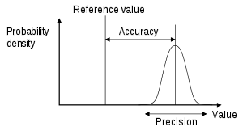


一
误差与精确度
4．与仪表性能有关的常用术语
④准确度（正确度）ε
仪表指示值与真值的偏离程度，表明系统误差的大小。
⑤精密度 σ
同一人、同一仪表、很短时间、连续重复条件下，表明仪表指示值的分散性，与随机误差相关。
⑥精确度τ，一般地 τ = ε + σ
Low accuracy due to low precision
Low accuracy even with high precision

Slide 28
一
误差与精确度
5．常见的系统误差及降低其对测量结果影响的方法
① 系统误差出现的原因
工具误差(又称仪器误差或仪表误差)：由于测量仪表或仪表组成元件本身不完善引起的误差；
方法误差：由于对测量方法研究的不够所引起的误差；
定义误差：由于对被测量的定义不够明确而形成的误差；
理论误差：由于测量理论本身不够完善，而只能进行近似的测量所引起的误差。
图15-11 随机振动的波形

Slide 29
一
误差与精确度
5．常见的系统误差及降低其对测量结果影响的方法
环境误差：由于测量仪表工作环境(温度、气压、湿度等) 不是仪表校验时的标准状态，而是随时间在变化，从而引起的误差。
安装误差：由于测量仪表的安装或放置不正确所引起的误差。
个人误差：由于测量者本人不良习惯或操作不熟练所引起的误差。

Slide 30
一
误差与精确度
5．常见的系统误差及降低其对测量结果影响的方法
②系统误差的发现
I-实验对比法：
改变产生系统误差的条件，进行不同条件的测量，以发现系统误差。
II-剩余误差观察法：
根据测量数据的各个剩余误差大小和符号的变化规律，直接由误差数据或误差曲线图形来判断有无系统误差。
图15-12 p-n示意图
p-剩余误差；
n-测量次数。

Slide 31
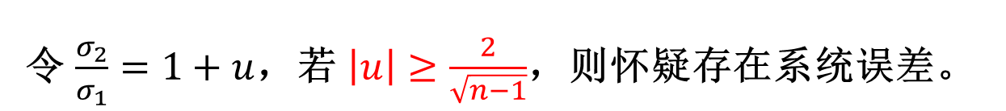
一
误差与精确度
不同公式计算标准误差比较法：对等精度测量，可用不同公式计算标准误差，通过比较以发现系统误差。
一般采用贝塞尔公式和佩捷斯公式（Peters’s formula）计算比较，即
式中 p_{i} ：剩余误差；
n ：测量次数
σ ：标准误差或称均方根误差
令 $\frac{σ_{2}}{σ_{1}}=1+u$，若 $\left|u\right|≥\frac{2}{\sqrt{n−1}}$，则怀疑存在系统误差。

Slide 32
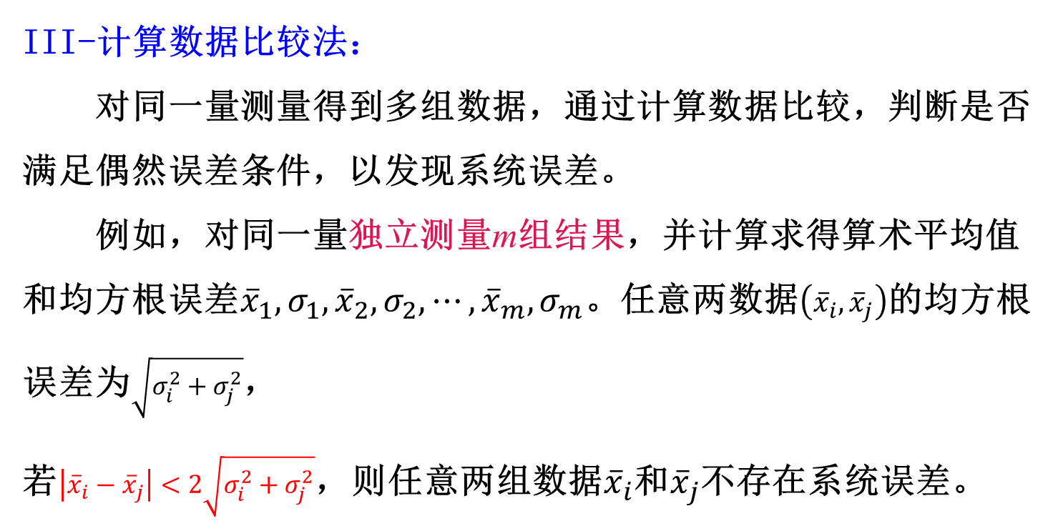
一
误差与精确度
III-计算数据比较法：
对同一量测量得到多组数据，通过计算数据比较，判断是否满足偶然误差条件，以发现系统误差。
例如，对同一量独立测量m组结果，并计算求得算术平均值和均方根误差${\overline{x}}_{1}, σ_{1},{\overline{x}}_{2}, σ_{2},⋯,{\overline{x}}_{m}, σ_{m}$。任意两数据$\left({\overline{x}}_{i},{\overline{x}}_{j}\right)$的均方根误差为$\sqrt{σ_{i}^{2}+σ_{j}^{2}}$，
若$\left|{\overline{x}}_{i}−{\overline{x}}_{j}\right|<2\sqrt{σ_{i}^{2}+σ_{j}^{2}}$，则任意两组数据${\overline{x}}_{i}$和${\overline{x}}_{j}$不存在系统误差。

Slide 33
一
误差与精确度
5．常见的系统误差及降低其对测量结果影响的方法
③减小系统误差的方法
I-引入更正值法：
若通过对测量仪表的校准，知道了仪表的更正值，则将测量结果的指示值加上更正值，就可得到被测量的实际值。这时的系统误差不是被完全消除了，而是大大被削弱了，因为更正值本身也有误差。
直接比较法(即零位式测量法)：
优点是测量误差主要取决于参加比较的标准量具的误差，标准量具的误差可以保证是很小的。

Slide 34
一
误差与精确度
II-替换法：
用可调的标准量具代替被测量接入测量仪表，然后调整标准量具，使测量仪表的指标与被测量接入时相同，则此时的标准量具的数值即等于被测量。
图15-13 用替换法测量电阻的示意图

Slide 35
一
误差与精确度
III-差值法：
将标准量与被测量相减，然后测量二者的差值。必须有高灵敏度的仪表，类似于微差式测量。
IV-正负误差相消法：
当测量仪表内部存在着固定方向的误差因素时，可以改变被测量的极性，作两次测量，然后取二者的平均值，以消除固定方向的误差因素。

Slide 36
一
误差与精确度
V-选择最佳测量方案：
所谓最佳测量方案，就是指总误差为最小的测量方案，而多数情况下是指选择合适的函数形式及在函数形式确定之后，选择合适的测量点。

Slide 37
一
误差与精确度
6．系统误差的综合与分配
（1）如何根据各分项误差来确定总误差，即误差合成问题；
（2）当技术上对某量的总误差限定一定范围以后，如何确定各分项误差的数值，即误差分配问题，关系到检测仪表的设计。

Slide 38
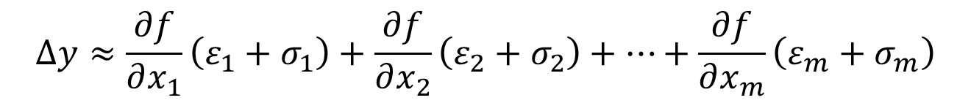
一
误差与精确度
与误差传递相类似，设测量值y₀与变量x₁和x₂存在如下关系：
绝对误差：
$$∆y≈\frac{∂f}{∂x_{1}}\left(ε_{1}+σ_{1}\right)+\frac{∂f}{∂x_{2}}\left(ε_{2}+σ_{2}\right)+⋯+\frac{∂f}{∂x_{m}}\left(ε_{m}+σ_{m}\right)$$
其中，ε为系统误差，σ为随机误差。

Slide 39
一
误差与精确度
相对误差：

Slide 40
一
误差与精确度
各局部的系统误差d_{xi} (i＝1，2，…，n)与总体系统误差之间是全微分关系。
例，对于四臂电桥处于平衡时有：
取全微分可得到

Slide 41
一
误差与精确度
相对误差的综合：
例：四臂电桥相对误差综合的计算方法：
绝对误差综合表达式两边除以
可得到相对误差：
即

Slide 42
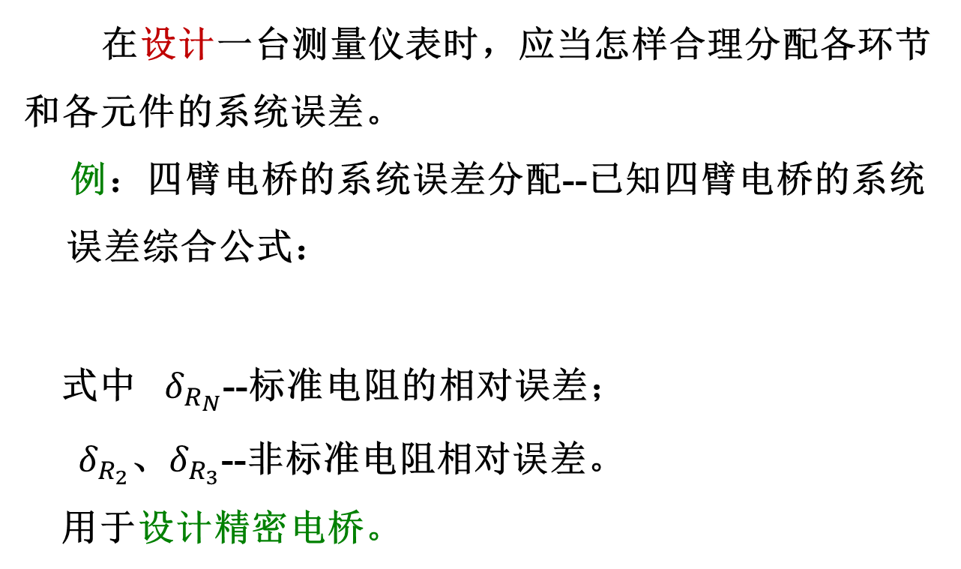
一
误差与精确度
系统误差的分配
在设计一台测量仪表时，应当怎样合理分配各环节和各元件的系统误差。
例：四臂电桥的系统误差分配--已知四臂电桥的系统误差综合公式：
式中 $δ_{R_{N}}$--标准电阻的相对误差；
$δ_{R_{2}}$、$δ_{R_{3}}$--非标准电阻相对误差。
用于设计精密电桥。

Slide 43
一
误差与精确度
误差分配举例
合理分配误差，以避免不必要的过高要求；
必须照顾到元件、环节、变换器等可能达到的误差水平，进行可行的误差分配；
充分利用正、负符号的局部系统误差可以互相抵消这一特点，减小总体系统误差，通过采用质量较低的元件，降低成本。
图15-14 测振仪结构框图
整台仪表的特性为N=S• K • M • Z，根据系统误差综合公式可得：

Slide 44
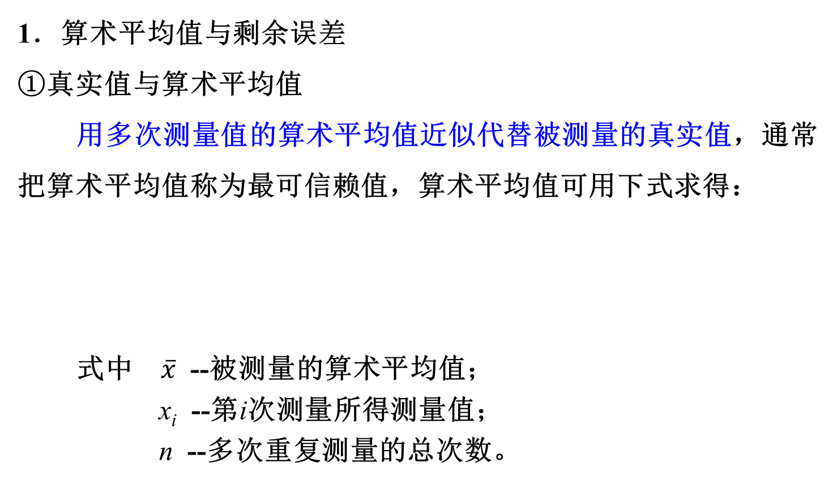
二
测量数据的统计处理
1．算术平均值与剩余误差
①真实值与算术平均值
用多次测量值的算术平均值近似代替被测量的真实值，通常把算术平均值称为最可信赖值，算术平均值可用下式求得：
式中 $\overline{x}$ --被测量的算术平均值；
x_{i} --第i次测量所得测量值；
n --多次重复测量的总次数。

Slide 45
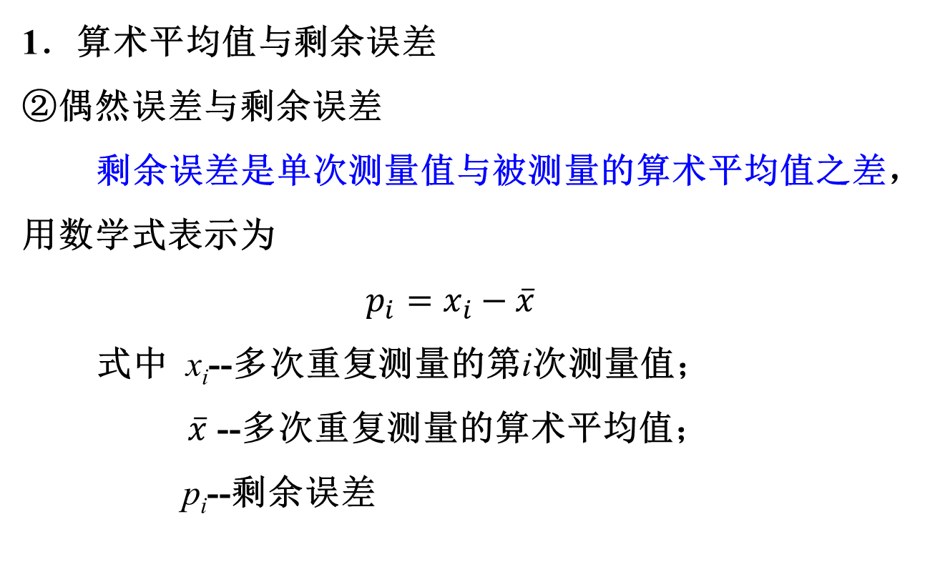
二
测量数据的统计处理
1．算术平均值与剩余误差
②偶然误差与剩余误差
剩余误差是单次测量值与被测量的算术平均值之差，用数学式表示为
$$p_{i}=x_{i}−\overline{x}$$
式中 x_{i}--多次重复测量的第i次测量值；
$\overline{x}$ --多次重复测量的算术平均值；
p_{i}--剩余误差

Slide 46


二
测量数据的统计处理
2．偶然误差的计算
①问题的提出
对同一物理量，用两台仪表进行n次测量，得到两组数据（系统误差小到可忽略），如何判别哪台仪表测量精度更高呢？
$$σ_{x}=\sqrt{\frac{\sum_{i=1}^{n}{∆x_{i}^{2}}}{n}}$$
$$σ_{y}=\sqrt{\frac{\sum_{i=1}^{n}{∆y_{i}^{2}}}{n}}$$
如果σ_{x}<σ_{y}，说明x对应仪表比y对应仪表测量精密。

Slide 47
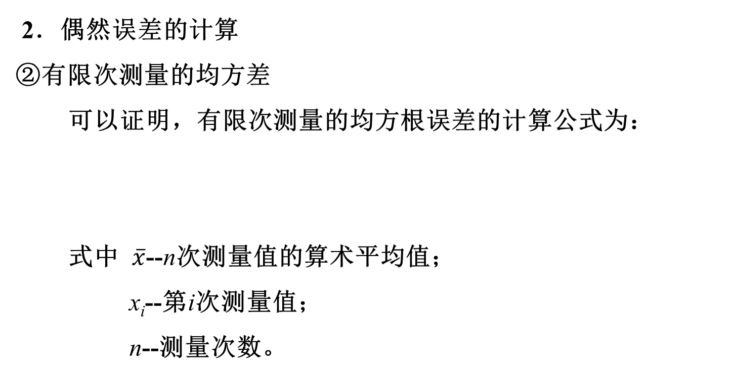

二
测量数据的统计处理
2．偶然误差的计算
②有限次测量的均方差
可以证明，有限次测量的均方根误差的计算公式为：
式中 $\overline{x}$--n次测量值的算术平均值；
x_{i}--第i次测量值；
n--测量次数。
$$σ=\sqrt{\frac{\sum_{i=1}^{n}{{\left(x_{i}−\overline{x}\right)}^{2}}}{n−1}}$$

Slide 48
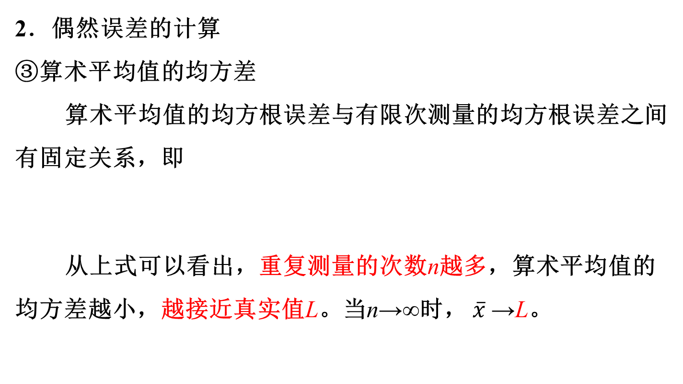
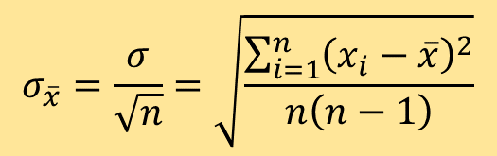
二
测量数据的统计处理
2．偶然误差的计算
③算术平均值的均方差
算术平均值的均方根误差与有限次测量的均方根误差之间有固定关系，即
从上式可以看出，重复测量的次数n越多，算术平均值的均方差越小，越接近真实值L。当n→∞时， $\overline{x}$→L。
$$σ_{\overline{x}}=\frac{σ}{\sqrt{n}}=\sqrt{\frac{\sum_{i=1}^{n}{{\left(x_{i}−\overline{x}\right)}^{2}}}{n\left(n−1\right)}}$$

Slide 49


二
测量数据的统计处理
2．偶然误差的计算
③算术平均值的均方差
可以看出，当n＞10以后，测量值的算术平均值的均方差 随n增加而下降得很慢。因此，实际上取n=10已足够。
$$\overline{σ}$$
图15-15 测量误差统计分布及 $\overline{σ}$- n关系

Slide 50
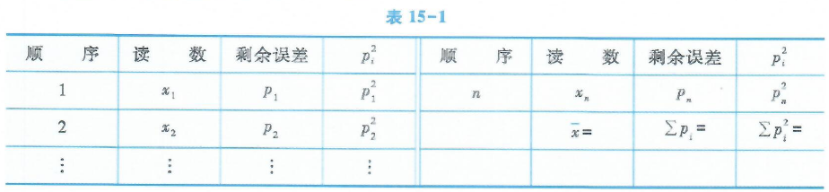
二
测量数据的统计处理
3. 测量结果的数据整理规程
对一项测量任务，完成多次测量之后，为了得到精密的测量结果，需按下列规程处理数据：
①将一系列等精度测量读数x_{i} (i＝1, 2, …, n)按先后顺序列成表格(在测量时应尽可能消除系统误差) ；

Slide 51
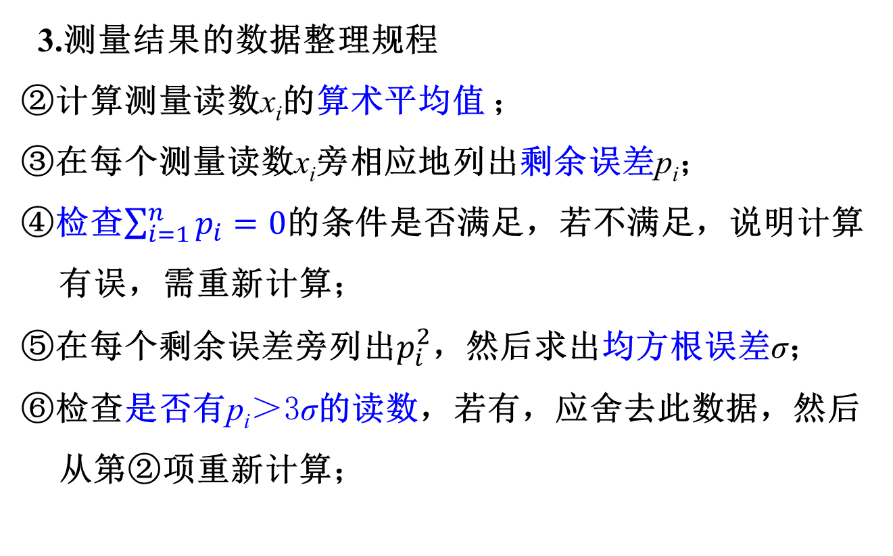
二
测量数据的统计处理
3.测量结果的数据整理规程
②计算测量读数x_{i}的算术平均值 ；
③在每个测量读数x_{i}旁相应地列出剩余误差p_{i}；
④检查$\sum_{i=1}^{n}{p_{i}=0}$的条件是否满足，若不满足，说明计算有误，需重新计算；
⑤在每个剩余误差旁列出$p_{i}^{2}$，然后求出均方根误差σ；
⑥检查是否有p_{i}＞3σ的读数，若有，应舍去此数据，然后从第②项重新计算；

Slide 52
二
测量数据的统计处理
3.测量结果的数据整理规程
⑦为谨慎起见，可用佩捷斯(peters)公式，再计算均方根误差。
将此结果与⑤的均方根误差比较，若相差太大，应检查是否有系统误差存在。应设法消除，再重新进行多次重复测量；

Slide 53

二
测量数据的统计处理
3.测量结果的数据整理规程
⑧计算测量读数的算术平均值的均方根误差
$$σ_{\overline{x}}=\sqrt{\frac{\sum_{i=1}^{n}{p_{i}^{2}}}{n\left(n−1\right)}}=\frac{σ}{\sqrt{n}}$$
⑨写出最后测量结果。
测量值

Slide 54
三
间接测量中误差的传递
1. 系统误差的传递
2. 偶然误差的传递
3. 偶然误差的等传递原则
4. 系统误差的统计处理

Slide 55
三
间接测量中误差的传递
1. 系统误差的传递
设有函数y=f(x₁,x₂……x_{n})，y由x₁, x₂, …, x_{n}各直接测量值决定。令Δx₁ , Δx₂ , …, Δx_{n}分别表示直接测量值x₁, x₂, …, x_{n}的系统误差，Δy表示由Δx₁ , Δx₂ , …, Δx_{n}引起的y的系统误差，则有
绝对误差传递公式：
相对误差传递公式：

Slide 56
三
间接测量中误差的传递
2. 偶然误差的传递
设间接测量的被测量y与能直接测量的各物理量x₁, x₂, …, x_{n}之间有函数关系
y=f(x₁,x₂……x_{n})
在测量中，假设进行了k次重复测量，则可算出k个y值
y₁=f(x₁₁,x₂₁……x_{n1})
y₂=f(x₁₂,x₂₂……x_{n2})
...
y_{k}=f(x_{1k},x_{2k}……x_{nk})

Slide 57
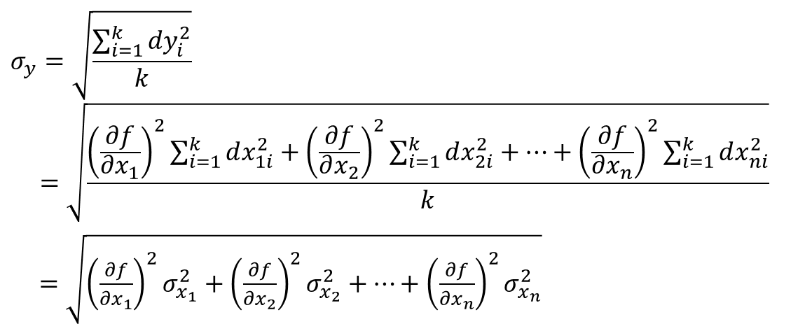
三
间接测量中误差的传递
2. 偶然误差的传递
每次测量的偶然误差为:
$$σ_{y}=\sqrt{\frac{\sum_{i=1}^{k}{dy_{i}^{2}}}{k}}$$
$$=\sqrt{\frac{{\left(\frac{∂f}{∂x_{1}}\right)}^{2}\sum_{i=1}^{k}{dx_{1i}^{2}}+{\left(\frac{∂f}{∂x_{2}}\right)}^{2}\sum_{i=1}^{k}{dx_{2i}^{2}}+⋯+{\left(\frac{∂f}{∂x_{n}}\right)}^{2}\sum_{i=1}^{k}{dx_{ni}^{2}}}{k}}$$
$=\sqrt{{\left(\frac{∂f}{∂x_{1}}\right)}^{2}σ_{x_{1}}^{2}+{\left(\frac{∂f}{∂x_{2}}\right)}^{2}σ_{x_{2}}^{2}+⋯+{\left(\frac{∂f}{∂x_{n}}\right)}^{2}σ_{x_{n}}^{2}}$

Slide 58
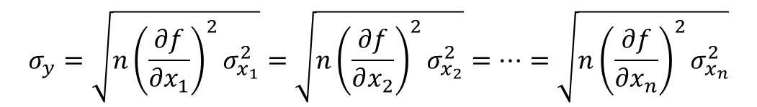
三
间接测量中误差的传递
3.偶然误差的等传递原则
在间接测量中，若预先给定间接测量的误差，各个直接测量量所能允许的最大误差应是多少,当有多个直接测量量时，数学上的解是不定的。
在实际测量中遇到此问题时，常用所谓等传递原则，即假定各直接测量对于间接测量所引起的误差均相等。故
在仪表设计中也可应用此原则，按整台仪表的预定精度，初步确定各环节应达到的精度，还要根据实际情况确定。
$$σ_{y}=\sqrt{n{\left(\frac{∂f}{∂x_{1}}\right)}^{2}σ_{x_{1}}^{2}}=\sqrt{n{\left(\frac{∂f}{∂x_{2}}\right)}^{2}σ_{x_{2}}^{2}}=⋯=\sqrt{n{\left(\frac{∂f}{∂x_{n}}\right)}^{2}σ_{x_{n}}^{2}}$$

Slide 59
三
间接测量中误差的传递
4.系统误差的统计处理
在进行系统误差综合时，可有两种办法。
当局部系统误差的数目较少，并且在它们同时充分起作用的机会较多的情况下，采用将诸局部系统误差代数相加，或者当系统误差符号不明时取绝对值相加。
当系统误差的数目较大，并且各局部系统误差同时以最严重情况出现的机会较少时，这时可考虑用偶然误差的传递公式，即用统计的方法处理系统误差。

Slide 60
四
有效数字及其计算法则
(1) 有效数字及其表示方法
(2) 有效数字的化整规则
(3) 有效数字的运算规则
本小节内容过于基础，其他大学课程已介绍，此处不作详细讲解，具体内容参见教材。

Slide 61
五
实验数据方程表示法——回归分析
1．单回归分析
2．一般线性回归分析

Slide 62
五
实验数据方程表示法——回归分析
1．单回归分析
在线性回归分析中，当只有一个独立变量时，即函数关系是 y=β₀+β₁x。
设用符号(x_{l}，y₁)，(x₂，y₂) , …, (x_{n}，y_{n})表示n组测量值。由于测量仪表存在误差，使得测量值(x_{i}，y_{i})必然含有误差。因此，测量值x_{i}与y_{i}之间的函数关系可表示为
y_{i}=β₀+β₁x₁ +v_{i} (i＝1，2，…n)
式中，v_{i}--残差（即剩余误差）。

Slide 63
五
实验数据方程表示法——回归分析
1．单回归分析
移项后可得到残差v_{i}的表达式
v_{i} = v_{i} -(β₀+β₁x_{i} )
v_{i}的平方和为
利用最小二乘法
求得b₀、b₁：

Slide 64
五
实验数据方程表示法——回归分析
2．一般线性回归分析
对于 y=β₁x₁+β₂x₂+……+β_{p}x_{p}
设独立变量有n组测量值x_{l1}，x_{l2} , …, x_{lp} (l=1 , …, n)，函数y也有n个测定值。同理，测量值间关系可表示为
y_{l}=β₁x_{l1}+β₂x_{l2}+……+β_{p}x_{lp}+v_{l} ，
误差v_{l} 相互独立且服从正态分布，使
取极小值，求得β₁，β₂ , …, β_{p}的最小二乘法估计值b₁，b₂ , …, b_{p}。

Slide 65
五
实验数据方程表示法——回归分析
2．一般线性回归分析
解此联立方程，即可求出b₁，b₂ , …, b_{p}。

Slide 66
六
测量数据的图解分析
1. 图解分析的意义
2．修匀曲线及直线的工程方法
① 分组平均法修匀曲线
② 残差图法修匀直线

Slide 67
15.4.2
动态测量数据处理方法
一、自动检测仪表的动态误差
二、自动检测仪表的幅值频率误差和相位频率误差
三、仪表指针走行全量程时间t_{y}
四、反应(又称惰性时应)

Slide 68
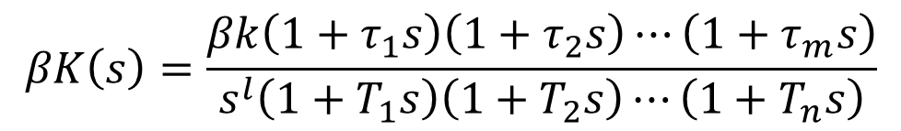
15.4.2
动态测量数据处理方法
一、自动检测仪表的动态误差
1．动态误差的表示方法
图15-17 闭环动力学系统的简化动态框图
X(s)--随时间变化的被测量x(t)的拉氏变换；
ΔX(s)--闭环系统偏差信号Δx(t)的拉氏变换。
自动检测仪表中，反馈环节一般是比例环节，即 β(s)=β，因此闭环系统的开环传递函数一般形式，可表示为
$$βK\left(s\right)=\frac{βk\left(1+τ_{1}s\right)\left(1+τ_{2}s\right)⋯\left(1+τ_{m}s\right)}{s^{l}\left(1+T_{1}s\right)\left(1+T_{2}s\right)⋯\left(1+T_{n}s\right)}$$
k--静态放大倍数；
l--积分环节数目
τ_{i}--微分环节时间常数，(i=1，2，…m)；
T_{j}--非周期环节时间常数，(j＝1，2，…，n)；

Slide 69
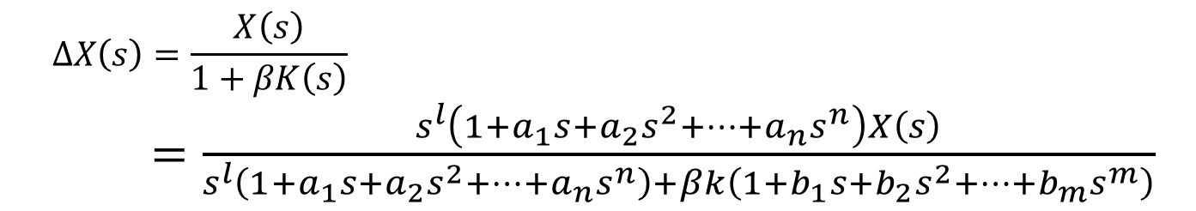
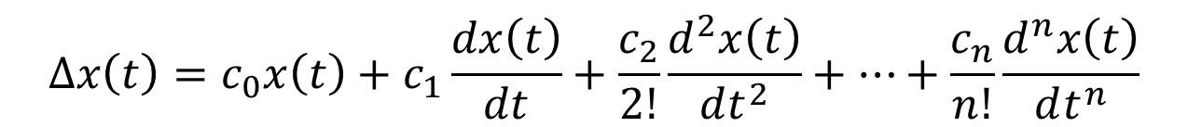
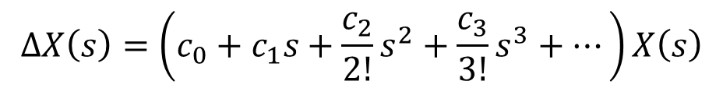
15.4.2
动态测量数据处理方法
$$∆X\left(s\right)=\frac{X\left(s\right)}{1+βK\left(s\right)}$$
$=\frac{s^{l}\left(1+a_{1}s+a_{2}s^{2}+⋯+a_{n}s^{n}\right)X\left(s\right)}{s^{l}\left(1+a_{1}s+a_{2}s^{2}+⋯+a_{n}s^{n}\right)+βk\left(1+b_{1}s+b_{2}s^{2}+⋯+b_{m}s^{m}\right)}$
$$∆X\left(s\right)=\left(c_{0}+c_{1}s+{\frac{c_{2}}{2!}s}^{2}+{\frac{c_{3}}{3!}s}^{3}+⋯\right)X\left(s\right)$$
在零初始条件下，根据拉氏变换公式，可以得到:
$$∆x\left(t\right)=c_{0}x\left(t\right)+c_{1}\frac{dx\left(t\right)}{dt}+\frac{c_{2}}{2!}\frac{d^{2}x\left(t\right)}{dt^{2}}+⋯+\frac{c_{n}}{n!}\frac{d^{n}x\left(t\right)}{dt^{n}}$$

Slide 70
15.4.2
动态测量数据处理方法

Slide 71
15.4.2
动态测量数据处理方法
2．动态误差分析
下面根据测量系统具有的积分环节数l 进行分析。
当l=0时，即闭环系统内不含有积分环节。大多数传感器/变送器属于这种情况。从表15-2中可得:
这种动态误差可表示为:

Slide 72
15.4.2
动态测量数据处理方法
2．动态误差分析
当l=0，x(t)是常量的被测量时，误差是固定值；若用于测量随时间增长的被测量，误差也随之增长。
当l=1时，即闭环系统内含有一个积分环节。多数自动平衡显示仪表属于这种情况。查表15-2可知：
c₀=0，c₁=1/ kβ，
动态误差为：
当l为2时，分析方法与之类似。

Slide 73

15.4.2
动态测量数据处理方法
二、自动检测仪表的幅值频率误差和相位频率误差
1．自动检测仪表的极限频率
若被测量x=X_{m}sinωt，仪表稳态输出是y=Y_{m}sin(ωt+θ)， 称为幅-相频率特性，可分为实部和虚部，即：
$$\frac{Y\left(jω\right)}{X\left(jω\right)}=K\left(jω\right)$$
$$K\left(jω\right)=P\left(ω\right)+jQ\left(ω\right)=A\left(ω\right)e^{jθ\left(ω\right)}$$
P(ω)--实频特性； Q(ω)--虚频特性
令P(ω)=0，可求出对应角频率ω_{n}。称ω_{n}为极限频率或实频特性正值频率。

Slide 74
15.4.2
动态测量数据处理方法
2．自动检测仪表的幅值频率误差和相位频率误差
-幅频特性， -相频特性
定义幅值频率误差：
相位频率误差：
当给定δ和φ值后，可根据上式求出对应的ω_{p}，即用仪表测量频率低于ω_{p}的周期信号时，可保证幅值频率误差δ和相位频率误差φ不超过给定值。

Slide 75
15.4.2
动态测量数据处理方法
三、仪表指针走行全量程时间t_{y}
仪表指针走行全量程时间t_{y}的定义为：给仪表输入满量程阶跃信号时，仪表指针由刻度下限走到上限所需的时间：
图15-18 a(t)曲线

Slide 76
15.4.2
动态测量数据处理方法
四、反应(又称惰性时应)
在一定条件下，当输入阶跃信号时，敏感元件或仪表的输出信号由某初始值上升或下降到全部测量范围的90％(有时也规定为95％)所需的时间。

Slide 77
15
本章要点
测量技术概述
测量方法
直接测量、间接测量和联立测量
偏差式测量、零位式测量和微差式测量
测量系统
测量数据处理方法
静态测量数据处理方法
动态测量数据处理方法

